Slide 1
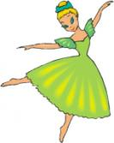
Хореография в образовательном пространстве гимназии №4 имени А.С.Пушкина

Slide 2
Человек-существо телесное и духовное, практически действующее и созревающее, мыслящее и чувствующее, производящее и потребляющее, самоуглубленное и устремлённое во внешний мир, связанное с природой и с другими людьми, коллективно и индивидуально-неповторимое… Оторвите любую из этих «половинок» от другой и человек лишиться целостности, станет одиноким, «плоским», утратит возможную и желанную полноту бытия. Личность формируется в процессе освоения всего богатства общественных отношений, в ходе активной преобразовательной деятельности общения с другими людьми в самых разных сферах жизнедеятель
ности.

Slide 3
В эстетическом воспитании подрастающего поколения важная роль отводится хореографическому искусству. Танцевальное искусство в нашей стране с каждым годом приобретает все большую популярность, становится одной из самых действенных факторов формирования гармонически развитой, духовно богатой личности. Танцевальное искусство-массовое искусство, оно доступно всем. Десятки тысяч детей принимают участие в работе хореографических кружков, балетных студий. Благодаря систематическому хореографическому образованию и воспитанию учащиеся приобретают общую эстетическую и танцевальную культуру, а развитие танцевальных и музыкальных способностей помогает более тонкому восприятию профессионального хореографического искусства.

Slide 4
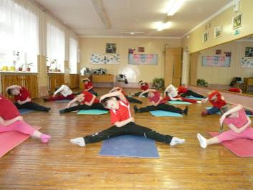
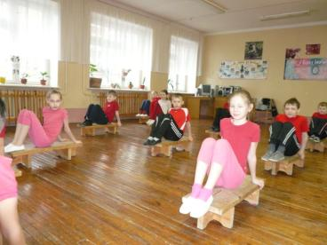
Ритмика является дополнительным резервом длительной активности детей, источником их здоровья, радости, положительных эмоций, повышения работоспособности, разрядки умственного и психического напряжения, их успешной подготовки к учебной и трудовой деятельности.

Slide 5
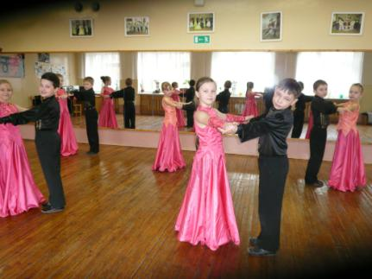
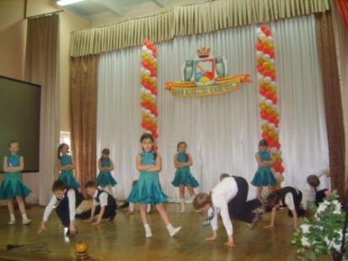
Благодаря танцам, происходит общение сверстников. Танец раскрывает непосредственность и искренность эмоционального порыва, что так немаловажна при современном отчуждении друг от друга.

Slide 6
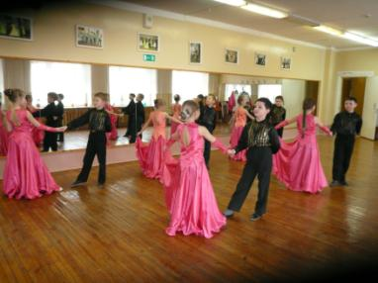
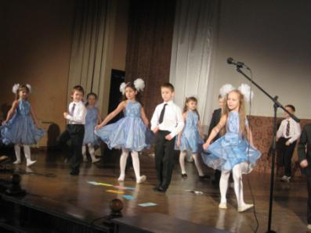
Главные задачи художественно-эстетического образования в области танца:
Научить танцевать красиво
Владеть ритмопластикой тела, помогающей быть искренним, привлекательным, непосредственным
Реализовать свои лучшие личные качества

Slide 7
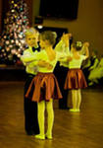
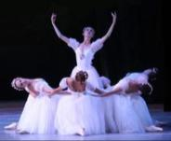
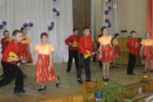
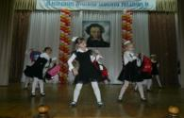
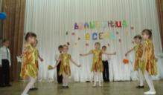
Хореография (от греческого choreo – танцую) – это танцевальное искусство в целом, во всех его разновидностях.
В работу хореографа гимназии №4 им. А.С.Пушкина входят следующие виды (формы) хореографического искусства:
3.Народный танец
1. Классический танец.
2.Бальный танец
4.Современный танец

Slide 8
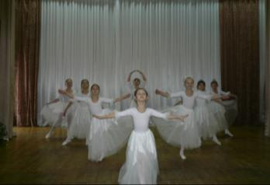
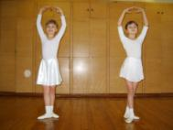
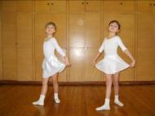
Классический танец.
Основой основ изучения хореографического искусства является классический танец. Он воспитывает навык правильной осанки, гармонично развивает все тело, раскрепощает движение. Включение классического тренажа в урок способствует воспитанию опорно – двигательного аппарата, уравновешивая право – и левостороннее развитие всех мышц корпуса и конечностей, развитию сложной координации движений, расширению двигательного диапазона, тренировке дыхательной и сердечно – сосудистой системы, повышая тем самым жизненную активность ребенка.

Slide 9
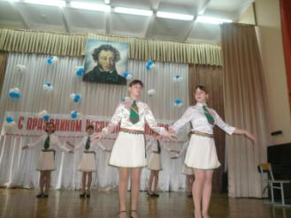
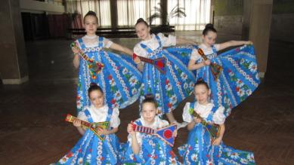
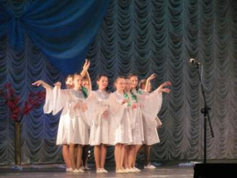
Народная хореография.
Образцы народной хореографии, изучаемые на уроке, восстанавливают собственные этнические связи ребенка, воспитывают этническую толерантность. Анализируя характер движений, пространственное построение танца, его ритмический рисунок, особенности костюма, ребята могут пополнить свои знания по географии, истории, музыкальной культуре, этнографии народа мари.

Slide 10
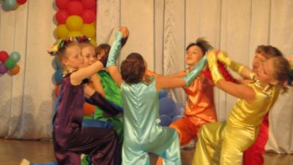
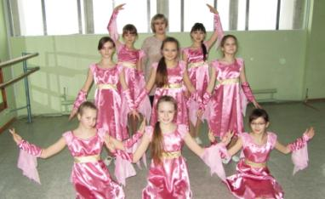
Современный танец
Занятия эстрадным танцем развивают различные танц. навыки, знакомят со многими танцевальными техниками, что приводит к развитию танцевальной полемики и воображения, в процессе занятий развивается чувство ритма и творческие способности. Танец- это прекрасное лекарство, помогающее избавиться от многих заболеваний и укрепляющее здоровье.

Slide 11
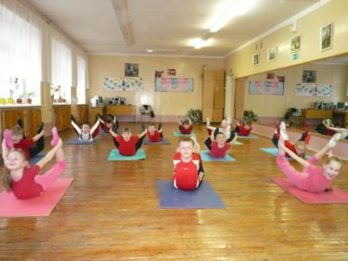
Гимнастика – это занятия физическими упражнениями для увеличения гибкости. Выполняя упражнения на растяжку, гибкость тела повышается на 10-12 %. Мышцы благодаря стрейчингу наращиваются быстрее, да и настроение во время занятий значительно улучшается. Растяжка — отличный способ снять накопившееся напряжение и стресс. Кроме того, физические упражнения на гибкость полезны для суставов, повышают их эластичность. При стрейчинге усиливается циркуляция крови в области суставов, они становятся стойкими, что уменьшает риск получения травм во время занятий спортом.

Slide 12
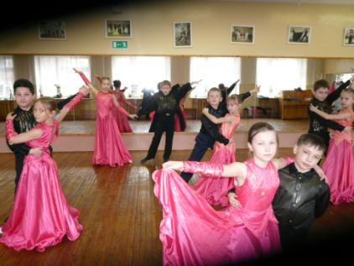
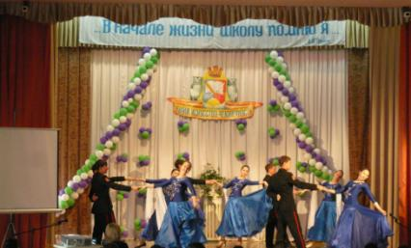
Бальные танцы- это не только спорт, это ещё и всесторонее воспитание: мальчики учатся общению с девочками, девочки учатся ухаживать за собой, быть привлекательными для противоположного пола. Также бальные танцы прививают детям чувство ритма, эстетический вкус, галантность, вежливость и укрепляют здоровье.

Slide 13
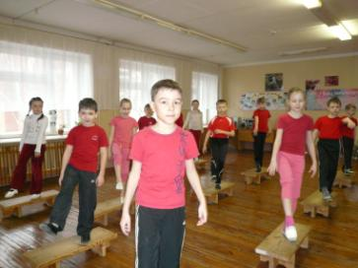
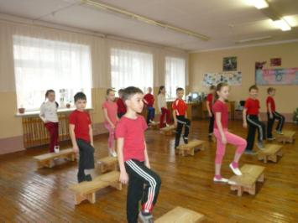
Степ аэробика - один из самых простых и эффективных стилей в аэробике. Степ аэробика оказывает положительное действие на весь организм, укрепляя дыхательную, сердечнососудистую, мышечную и нервную системы, а также нормализуя артериальное давление и деятельность вестибулярного аппарата. Все упражнения в степ аэробике направлены на тренировку мышц сердца и выработку лучшей координации движений. Главное отличие степ аэробики от классической - выполняя аналогичные упражнения, можно достичь гораздо большей нагрузки и результат даст о себе знать намного быстрее. Степ аэробика воздействует на тело комплексно, при этом деликатно корректирует форму ног, развивая нужную группу мышц. Тело становится более стройным, гибким, пластичным и выносливым.

Slide 14
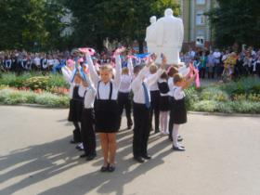
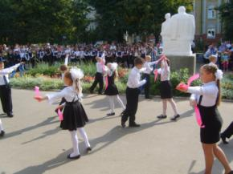
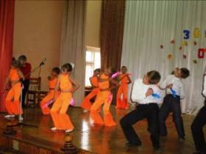
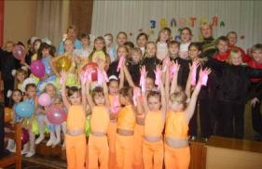
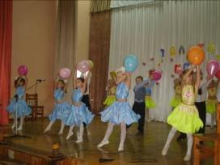
Традиционные конкурсы, фестивали, праздники.
День знания
Праздник «Золотая осень»

Slide 15
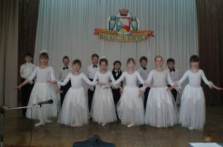
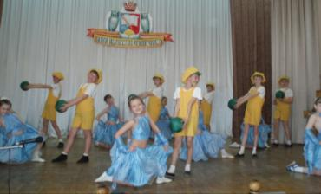
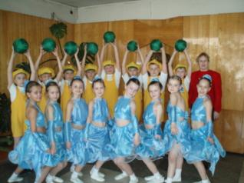
Традиционные конкурсы, фестивали, праздники.
День науки «Да здравствуют науки, искусство, человечность!»

Slide 16
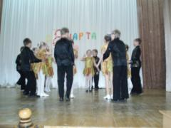
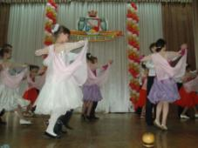
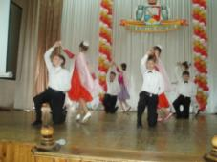
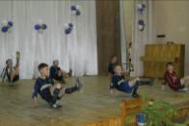
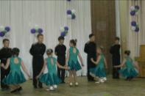
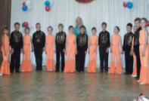
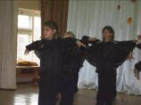
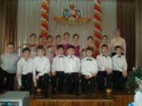
Традиционные конкурсы, фестивали, праздники.
Женский день 8 марта
Прощание с младшей школой«Вот и взрослыми мы стали».
Творческие отчеты младших классов

Slide 17
Результаты личных достижений в профессиональной деятельности
Особое место во внеклассной и внешкольной работе отводится занятиям с современными танцами. Более половины классов нашей гимназии можно назвать полноценными танцевальными коллективами. На протяжении многих лет система занятий хореографией в гимназии строится по принципу «Каждый класс – танцевальный коллектив, имеющий свое собственное творческое лицо».
2010 г.
Участие в конкурсе эстрадного танца – II место
2011г.
Участие в конкурсе эстрадного танца – III место
Участие в конкурсе народного танца- III место
2012г.
Участие в конкурсе эстрадного танца – II место
Участие в конкурсе народного танца- III место

Slide 18
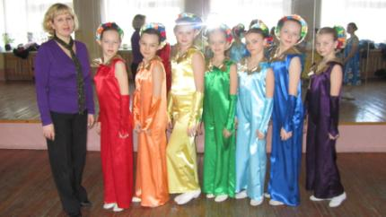
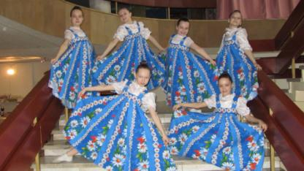
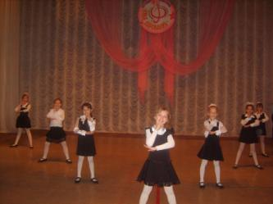
2011 г. III место и III место
2012 г. II место и III место

